Slide 1
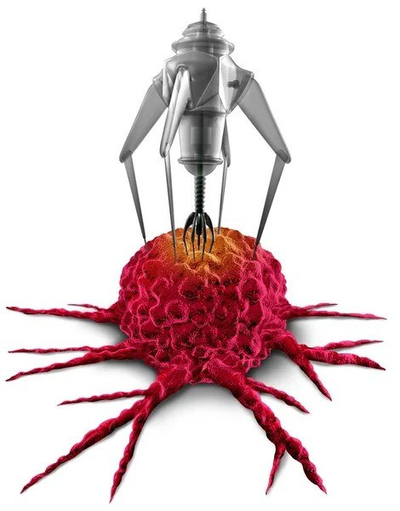

Tamil Nano Chair ID | TNC21/Tamil Research Chair on Artificial Intelligence
Date | April 2, 2026
Speakers Name in English | Kangeyan Passoubady
Title of the Presentation (In Tamil) | தமிழ் தூண்டுவினா வடிவமைப்புத் திட்டம்

Slide 2


Slide 3
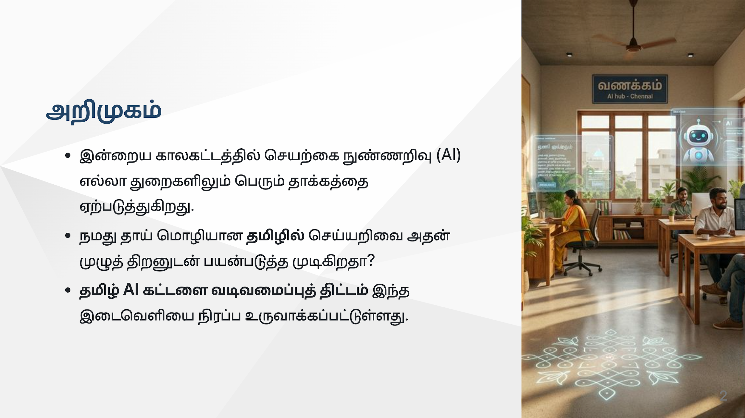

Slide 4


Slide 5
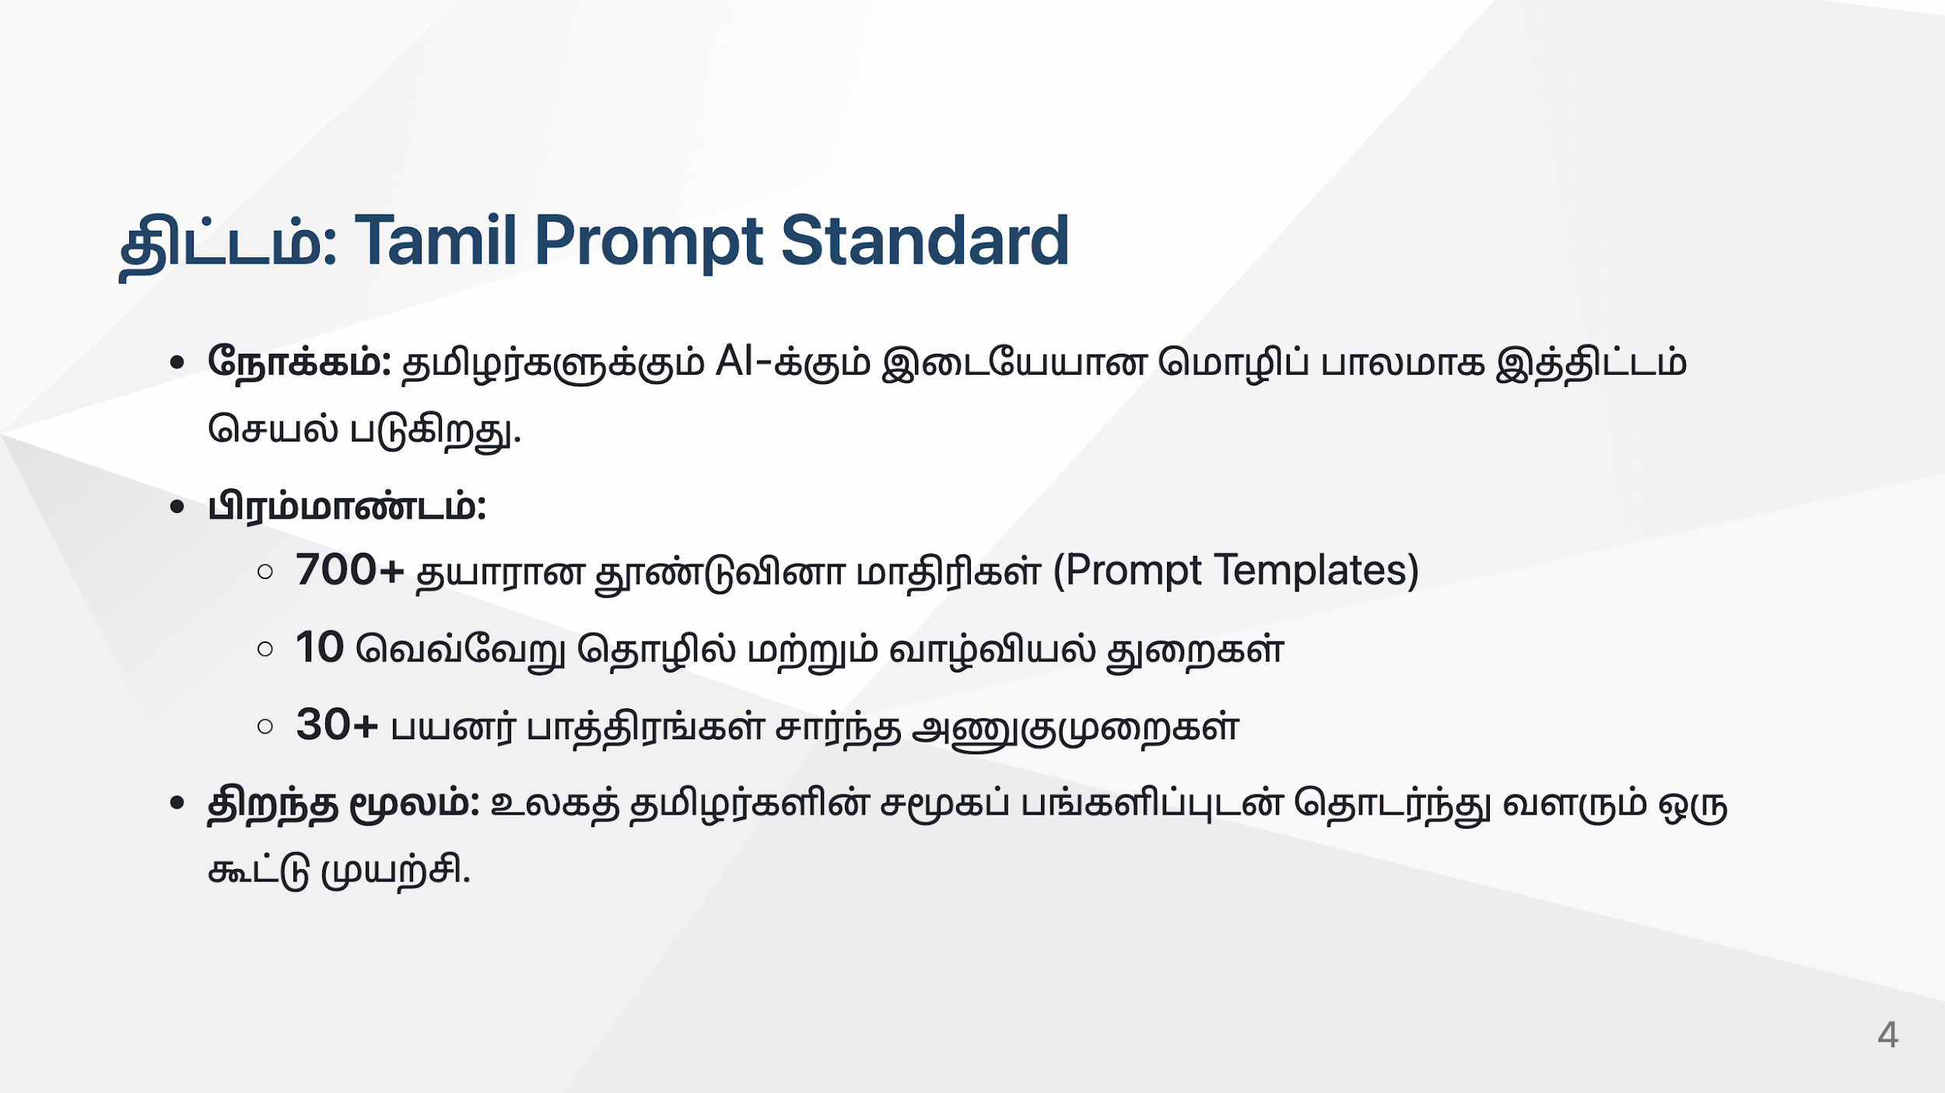

Slide 6
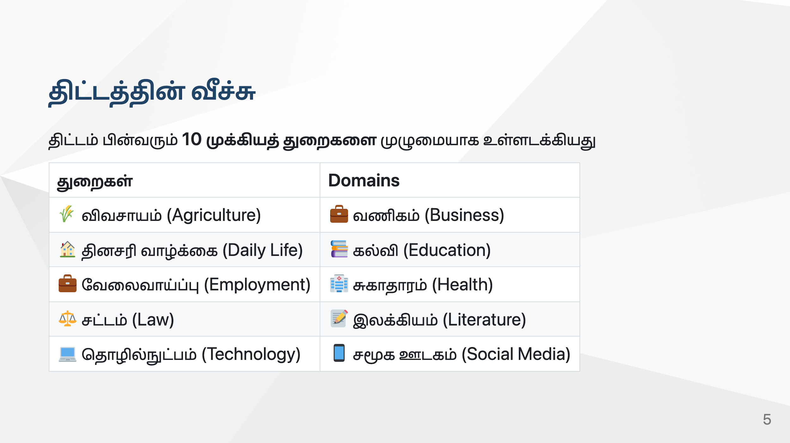

Slide 7
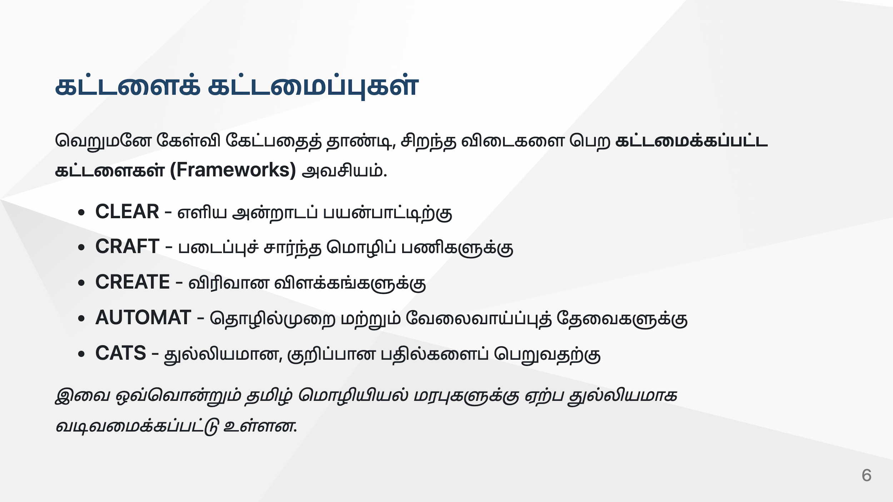

Slide 8


Slide 9
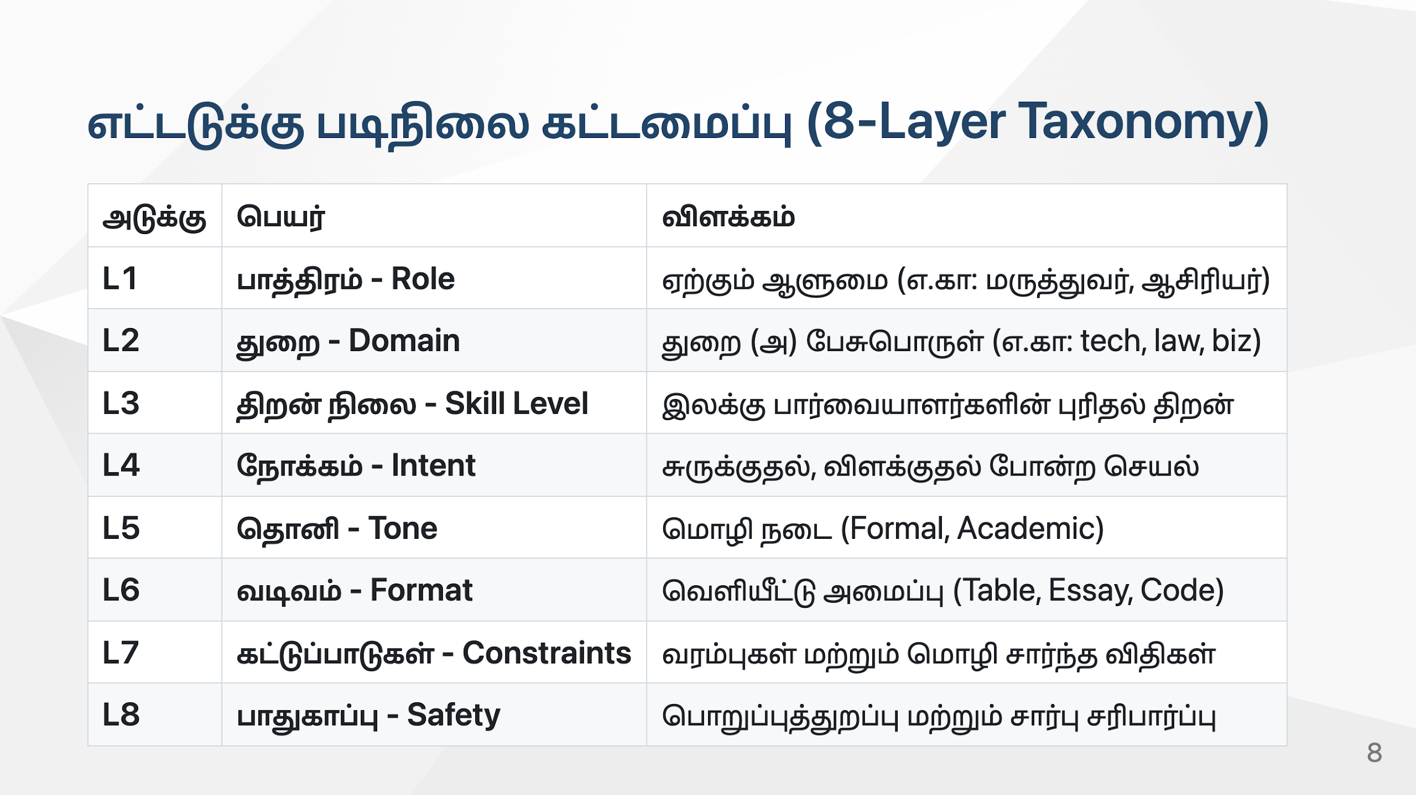
Notes:
செய்யறிவிடம் துல்லியமான பதிலை பெற எட்டடுக்கு கட்டமைப்பைப் பயன் படுகிறது.

Slide 10


Slide 11


